Slide 1
Le média agile
Communiquer
avec proximité sur une cible qualifiée et captive

Slide 2
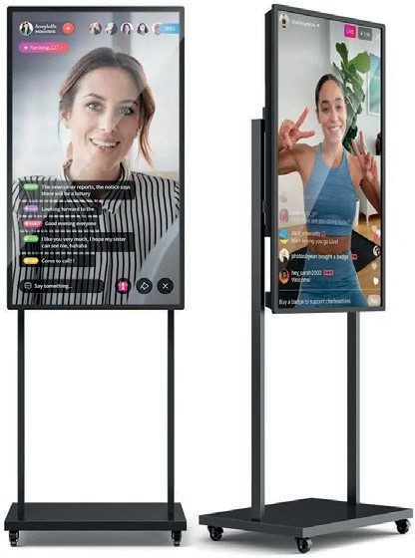
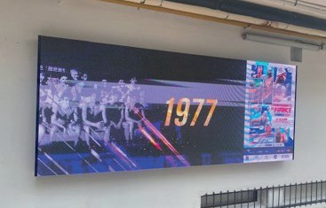
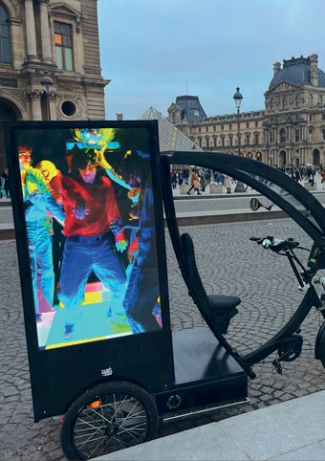
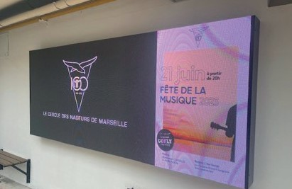
3 domaines d’expertises en média digital
Le média agile
1
Affichages dynamiques pour cibles affinitaires
3
Street Digital Marketing
Street Marketing - Affichages mobiles digitaux - Ecrans géants mobiles
Salons & Events
Location et vente d’écrans tous formats et toutes tech- nologies - fixes ou mobiles
- bornes interactives - murs
d’images – sonorisation
2
‘‘De la conception du projet, à la commercialisation » nous assurons votre projet avec un pôle d’experts géré par un interlocuteur dédié

Slide 3
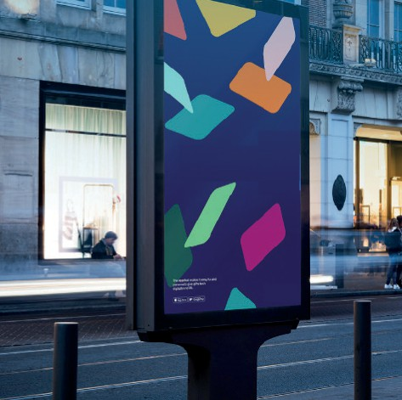
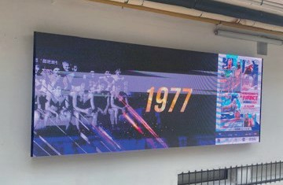
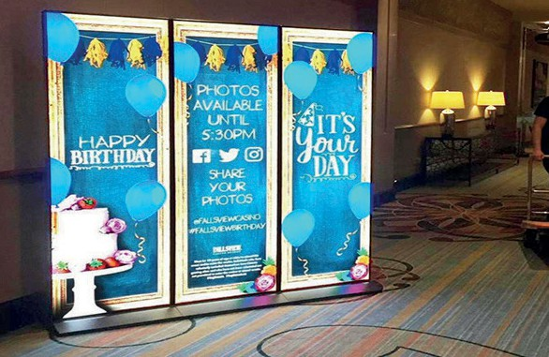
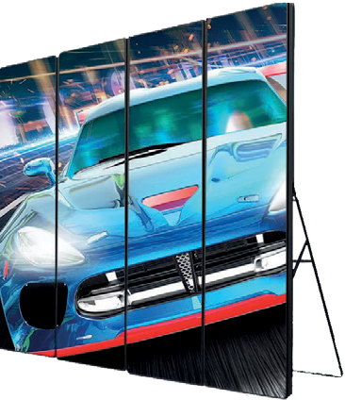
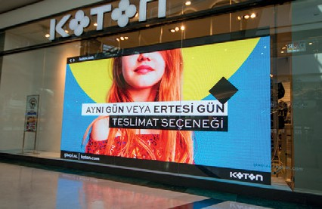
Affichages dynamiques pour cibles affinitaires
1
Le média agile
Affichez-vous
en grands Format !
Les écrans digitaux
La bonne cible, au bon moment …
dans un contexte favorable et privilégié.
Une création visuelle adaptée au site, et donc une clientèle captive
Des emplacements privilégiés
Une rotation intense et à horaires choisis

Slide 4
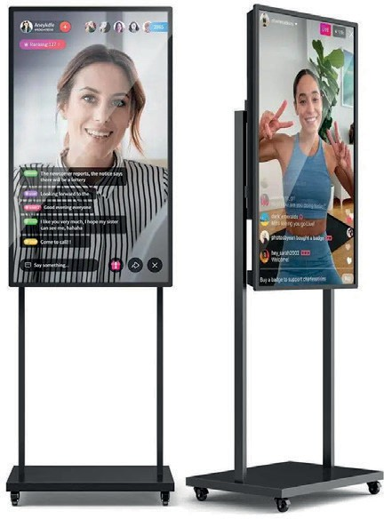
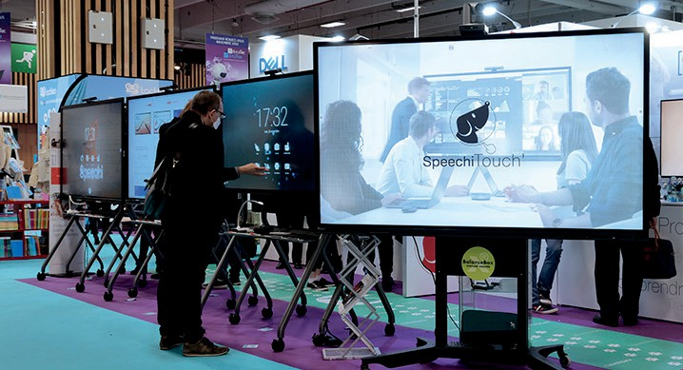
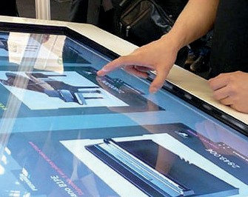
Salons & events
2
Le média agile
Ecrans LED sur pied mobiles, totems et bornes tac- tiles interactives, murs d’images temporaires, ho- logrammes, sonorisation, gestion électricité, WI-FI
Organisateurs de Salons
Equipez vos salons de parcours client de qualité !
Fluidifiez les process, en gagnant du temps
Créez une expérience visiteurs grâce à l’effet immersif et à l’interaction
Modernisez vos salons
Générez des revenus supplémentaires
Engagez une démarche économe et plus respectueuse de l’environnement.
Exposants
Gagnez du temps
Vous avez sur place, un commercial « écran » en +
Communiquez à distance avec vos équipes
Attirez les prospects sur votre stand
Démarquez vous !
Laissez vous guider par nos experts pour une solution efficace et pérenne. De l’installation à la mise en place des annonces, nous gérons avec vous la maintenance et l’assistante tout le long de votre événement.

Slide 5
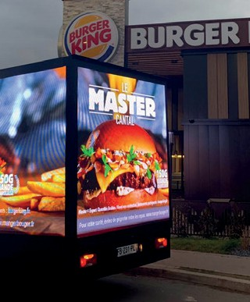
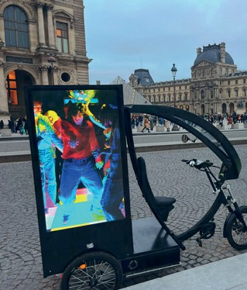
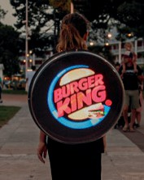
Street Digital Marketing
3
Le média agile
Sacs à dos numériques, vélos digitaux, camionnettes digitales, totems ponctuels, écrans géants sur remorque
Le DOOH visibilité agile et tactique
Le DOOH en utilisant la vidéo de ma- nière attrayante et avec moins de contraintes techniques, offre la possi- bilité de diffuser des publicités ciblées dans les endroits de passage.
Une solution utile :
Avant votre événement, en drive TO STORE
Durant votre événement, en anima- tion et en info
Après votre événement, pour remer- cier, fidéliser, interagir
Vous permet une personnalisation totale, un parcours à la carte et l’oppor- tunité de créer une opération unique.
Une approche RSE plus impactante car les batteries sont électriques.

Slide 6
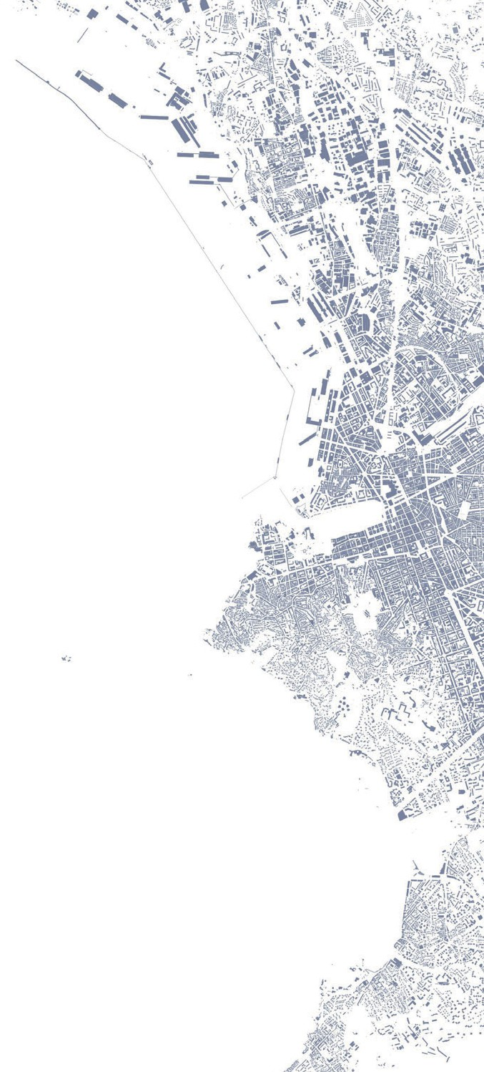
Le média agile
Communiquer avec proximité sur une cible qualifiée et captive

